Slide 1
Creare e preservare valore per i propri clienti: introduzione al Marketing per aspiranti imprenditori sportivi

Slide 2
1. Obiettivi e traguardi
Alla fine di questo modulo, sarai in grado di:
Comprendere meglio come le aziende generano valori
…per i clienti, l'organizzazione e tutte le persone coinvolte
Inquadrare il ruolo del marketing in questo processo di generazione del valore
Apprenderai gli elementi essenziali della disciplina del marketing e i suoi pilastri
Delineare gli elementi essenziali della tua strategia di marketing
Evidenzieremo le variabili che rappresentano il nucleo delle strategie di Marketing per raggiungere i clienti e i segmenti di mercato di interesse

Slide 3
Indice
Unità 1
Unità 2
Unità 3
Inquadrare il concetto di “valore” per le organizzazioni:
Le diverse interpretazioni del “valore”
Variabili dell’equazione del valore
Contesto socio-economico di riferimento
Trasformazione degli input
Le persone
…quindi di cosa si occupa il Marketing?
Una definizione
Necessità e desideri…
Tipologie di Marketing in contesti operativi
Tipologie di Marketing a seconda del focus
Prodotti
Vendite
Marketing
Relazioni
Il Marketing Mix
Il Marketing Mix: Il modello delle 8P
Il Marketing Mix nel Business Plan

Slide 4
Unità 1
Cosa intendiamo per valore?
Quantità VS Qualità
Quanto è stato raggiunto in un determinate periodo VS qualità ed efficienza della performance
Output VS Outcome
Risultati concreti e tangibili VS impatto di medio/lungo termine generato dall’output (es. ↑ Il profitto)
∏ (profitto) = R (ricavi) – C (costi)

Slide 5
Unità 1
Variabili dell’equazione del valore
Indipendentemente dall'effettiva scala e portata di qualsiasi idea imprenditoriale, il valore nel suo senso più ampio è costruito da tre variabili esplicite:
Trasformazione degli input
Contesto socio-economico
Persone

Slide 6
Unità 1
Variabili dell’equazione del valore
Contesto socio-economico di riferimento
Si riferisce alla scala generale dei fenomeni che potrebbero avere un'influenza sulla tua idea imprenditoriale.
Le tecnologie e le tendenze del mercato sono tra gli aspetti più impattanti che gli (aspiranti) imprenditori esaminano per progettare e ampliare la propria idea di business.

Slide 7
Unità 1
Variabili dell’equazione del valore
Contesto socio-economico di riferimento es.:
Negli ultimi due anni, l'e-gaming è diventato una fenomeno enorme, con molte società affermate legate allo sport che lo hanno capitalizzato...
…come già fatto dalla Juventus F.C. nel 2019, nominando il team e-sport ufficiale del Club in vista del Global eFootball.pro Championship.
Fonte: https://www.juventus.com/it/news/articoli/la-juventus-entra-nel-mondo-esports

Slide 8
Unità 1
Variabili dell’equazione del valore
Contesto socio-economico di riferimento
In generale, questa dimensione si riferisce anche a:
Concorrenza: punti di forza e debolezza
Clienti: effettivi e potenziali
Considerando la scala e la portata tipiche delle idee imprenditoriali legate allo sport, in questo caso è relativamente più facile trovare segmenti di mercato specifici con margini di redditività elevati.

Slide 9
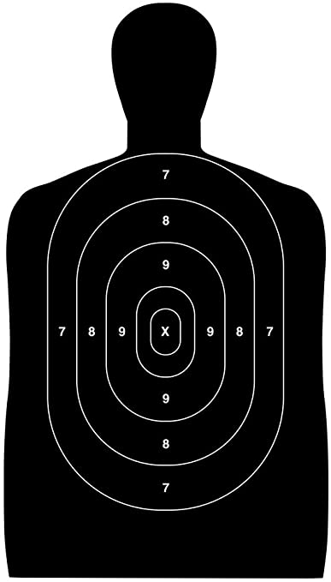
Unità 1
Variabili dell’equazione del valore
Contesto socio-economico di riferimento – trova la tua nicchia
Più che in altri mercati, i clienti dell'industria sportiva:
Sono molto ben informati
Tendono ad aggregarsi in comunità (online)
Si raggruppano in segmenti ben riconoscibili
Hanno un potenziale di spesa più elevato

Slide 10
Unità 1
Variabili dell’equazione del valore
Trasformazione degli input
Il processo di generazione del valore rientra in un quadro comune a tutti i tipi di business.
Si tratta del cosiddetto modello IPO:
→ Input
→ Processo
→ Output
Ambiente
Inputs
Inputs
Inputs
OUTPUT
Processo

Slide 11
Unità 1
Variabili dell’equazione del valore
Trasformazione degli input
INPUT | PROCESSO | OUTPUT | OUTCOME
Materia prima Informazioni Conoscenza Servizi Output di precedenti cicli IPO Prodotti semi finiti | Finanze Logistica Amministrazione Risorse Umane Gestione del personale Comunicazione Public Relations Marketing | Prodotto finale Servizio finale Risultato tangibile | ↑ Know how ↑ Skills ↑ Competitività ↑ Redditività ↑ Sostenibilità ↑ Notorietà del brand ↑ Soddisfazione dei clienti ↑ Efficacia ↑ Efficienza

Slide 12
Unità 1
Variabili dell’equazione del valore
Trasformazione degli input
Negli studi aziendali, il Marketing viene solitamente incluso tra quelle attività dette Primarie*.
poiché contribuisce innanzitutto a raggiungere il cliente finale e a generare ricavi.
* Interpretazione basata sulla Catena del Valore di Porter: Vantaggio Competitivo, 1985, p.87

Slide 13
Unità 1
Variabili dell’equazione del valore
Persone
Con Persone, ci riferiamo a:
Forza lavoro interna* – conoscenze, capacità, abilità e competenze
! Coloro che fanno accadere le cose !
Stakeholders esterni – gruppi d’interesse e più in generale chiunque abbia un interesse nelle attività del business
*Contrariamente al marketing, le risorse umane e la gestione del personale rientrano nelle attività di supporto, strumentali per una corretta implementazione delle attività primarie.

Slide 14
Unità 2
…quindi di cosa si occupa il Marketing?
Sulla base dell’opinione pubblica, ci sono molti fraintendimenti intorno a ciò di cui si occupa il marketing.
Riguarda le vendite? La Comunicazione e promozione? Il public engagement? La relazione con i clienti?
In realtà, il Marketing include tutti questi aspetti, ma non solo.

Slide 15
Unità 2
Un paio di definizioni: American Marketing Association (AMA)
[Il Marketing è] l'attività, l'insieme di istituzioni e processi per creare, comunicare, fornire e scambiare offerte che hanno valore per i consumatori, clienti, partner e società.
La definizione di marketing fornita da AMA è particolarmente incentrata sul mercato e comprende un'ampia gamma di attività e compiti volti a soddisfare non solo i clienti, ma anche la società civile e il pubblico più in generale.

Slide 16
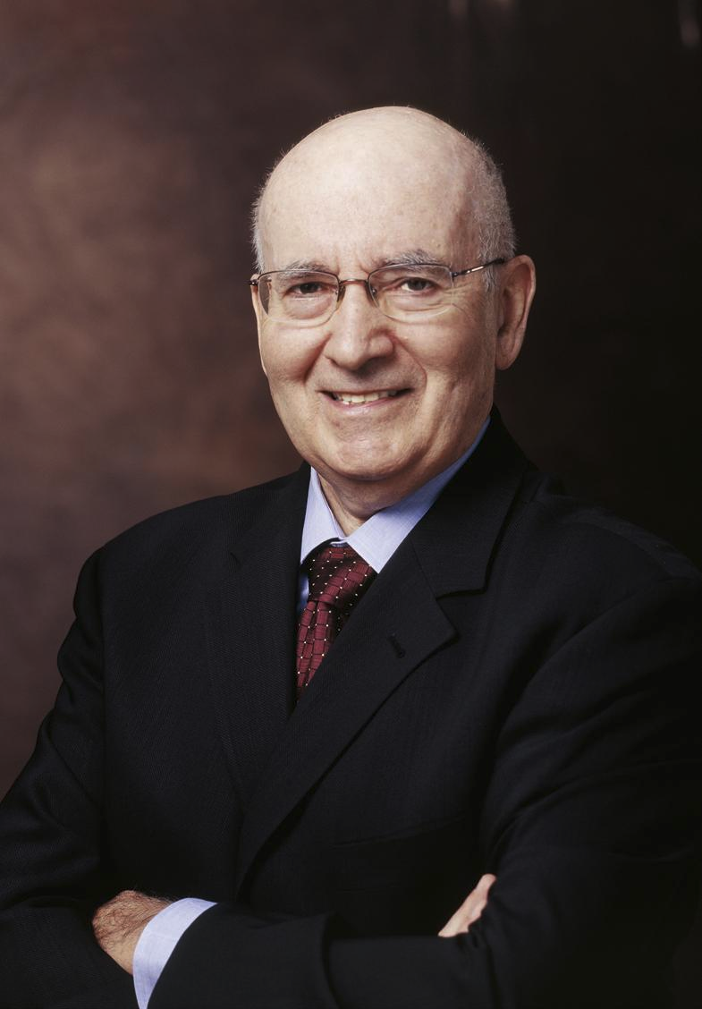
Unità 2
Un paio di definizioni: Philip Kotler
Considerato da molti come uno dei massimi esperti di Marketing a livello mondiale, secondo Philip Kotler:
[Il Marketing è] il processo attraverso il quale le aziende coinvolgono i clienti, costruiscono solide relazioni con questi ultimi e creano valore per il cliente così da ottenere altro valore in cambio.
Rispetto ad AMA, la definizione di Kotler è molto più incentrata sul cliente.

Slide 17
Unità 2
Necessità e desideri…
Nell'industria dello sport, come in qualsiasi altro mercato, le pratiche di marketing hanno basato i loro approcci su tre pilastri:
MERCATO (I) | BISOGNI | DOMANDA
Il contesto competitivo in cui opera la tua azienda... Quali sono le alternative attuali (e consolidate) alla tua offerta? A quali tecnologie/mezzi di comunicazione si affida la concorrenza? | Ritardi e squilibri complessivi nella soddisfazione dei clienti che puoi sfruttare a tuo favore: facendo qualcosa di migliore / qualcosa di nuovo rispetto a quanto già fatto dalla concorrenza | Disponibilità dei clienti a pagare un determinato importo per l'acquisto di un determinato bene/servizio. Questo dipende molto da: Qualità percepita Offerta della concorrenza Servizi (es. assistenza post vendita)

Slide 18
Unità 2
Tipologie di Marketing in contesti operativi
Business Clienti (B2C)
Business Business (B2B)
Cliente Business (C2B)
Cliente Cliente (C2C)
Nei settori legati allo sport, è molto probabile che orienterai le tue attività di marketing verso i consumatori finali (B2C) o verso i rivenditori/altri attori della filiera.
Nei settori legati allo sport, è molto probabile che ti affiderai a questo tipo di formula nello sperimentare le campagne pubblicitarie degli influencer sui social media.
Quadro di marketing che si applica alle attività proprie della sharing economy – molto insolito per le industrie legate allo sport.

Slide 19
Unità 2
Tipologie di Marketing a seconda del focus
Focus sul PRODOTTO
Origini: primo ‘900 Introdotto da:
Citando Henry Ford:
Se hai una cosa davvero buona, si pubblicizzerà da sola.
Nelle strategie focalizzate sul prodotto, gli sforzi di Marketing sono volti a valorizzare la competitività tecnologica/tecnica/progettuale del bene o servizio dato.

Slide 20
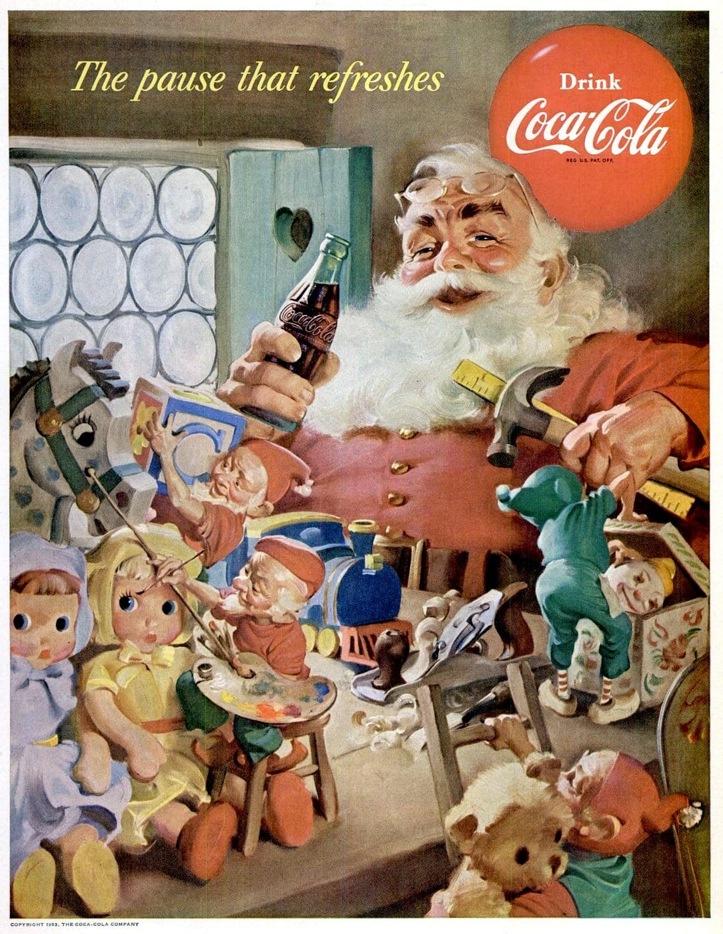
Unità 2
Tipologie di Marketing a seconda del focus
Focus sulle VENDITE
Origini: primi anni 30 Introdotto da:
All'inizio, anche Coca Cola promuoveva un approccio focalizzato sul prodotto. Questo è avvenuto fin quando l'unità di marketing si è resa conto che, nonostante gli sforzi, l'azienda subiva cali ciclici della domanda durante i mesi invernali... come hanno superato questo problema?
Associando il marchio a immagini riconoscibili...

Slide 21
Unità 2
Tipologie di Marketing a seconda del focus
Focus sul MARKETING
Origini: anni 80 Introdotto da:
Durante il Super Bowl del 1984, Apple lanciò la prima pubblicità per Macintosh. Il messaggio dello spot è un sottile ma geniale riferimento al best seller di Orwell.
Ad oggi, questo spot di 1 minuto è considerato una delle best practice di impatto nella storia dei media e della comunicazione – l'annuncio fa parlare il prodotto, senza nemmeno mostrarlo alla telecamera...
Image source

Slide 22
Unità 2
Tipologie di Marketing a seconda del focus
Focus sulle RELAZIONI
Origini: anni 2000 – attuale Lanciato da: …e molti altri
Utenti e clienti generano contenuti per altri utenti e clienti, in un ciclo continuo che si alimenta da solo. Questi circuiti di feedback e meccanismi di coinvolgimento reciproco tra i partecipanti aiutano questi marchi a mantenere una base di clienti fedeli che si divertono a trascorrere del tempo su queste piattaforme... a beneficio degli inserzionisti.

Slide 23
Unità 2
Cos’è meglio per il tuo business sportivo?
…non c'è una risposta unilaterale, dipende dal valore alla base della tua offerta.
Stai sviluppando sneakers da corsa high-tech? Prodotto
Stai sviluppando un webzine per motociclisti fuoristrada? Relazioni
Stai sviluppando un nuovo costume da bagno idrofobo? Prodotto
Stai sviluppando un elastico da palestra ecologico? Vendite
Stai sviluppando un'app per monitorare le prestazioni atletiche? Vendite
Ecc.…

Slide 24
Unità 3
Il Marketing Mix
Come creare un piano di marketing? Su quali elementi dovresti concentrarti?... Ti presentiamo il Modello delle 8P:
Prodotto
Prezzo
Posto
Promozione
Persone
Processo
Prova fisica
Partnership
Ciascuno di questi rappresenta un asset su cui gli imprenditori fanno affidamento per dare contenuto e forma ai tanti modi in cui è possibile raggiungere il mercato di interesse (es. motociclisti fuoristrada, corridori, nuotatori, ecc.).

Slide 25
Unità 3
Il Marketing Mix in dettaglio…ma conciso
Prodotto Cosa stai vendendo?
Prezzo A che prezzo?
Posto Dove – negozio fisico? Online?
Promozione Come lo comunicherai? – eMedia?
Persone Chi collabora con te in questo viaggio?
Processo Organizzazione delle attività primarie e secondarie
Prova fisica Progettazione del prodotto e branding
Partnership Generazione di valore per tutta la filiera
Tiene a mente
Anche il minimo cambiamento in una delle 8P influenzerà (almeno!) un’altra P.
Assicurati di raccogliere tutte le informazioni in un piano di marketing formale

Slide 26
Unità 3
Il Marketing Mix nel Business Plan
Il business plan è il documento formale che dettaglia i principali asset dell'azienda, in termini di:
Executive Summary – sintesi del business plan
Leadership aziendale – fondatori
Offerta – prodotto/servizio e la loro combinazione
Mercati coperti - clienti e concorrenza
Distribuzione e Marketing
Modello di business – coordinamento delle attività e dei processi
Forma legale
Valutazione dei rischi – mappatura e identificazione
Requisiti di capitale
Proiezioni finanziarie – cash flow, bilancio, conto economico
Varie, es. CV, sondaggi e analisi del personale, ecc.
Queste sono le sezioni tipiche in cui fornirai informazioni molto precise sul tuo marketing mix.
Raccomandazione:
Per una migliore comprensione da parte del lettore, puoi allegare il tuo intero piano di marketing in allegato al piano aziendale.

Slide 27
Unità 3
Infine ma non per ultimo…
Passaparola: minaccia o opportunità? Dipende tutto da come la tua offerta viene percepita dai clienti.
Recensioni positive: è pubblicità gratuita, i clienti contribuiscono a commercializzare il prodotto da soli, senza nemmeno saperlo...
Consiglio: cavalca l'onda e fai sì che quel momento continui...
Recensioni negative: per un motivo o per l'altro, non sei riuscito a soddisfare un cliente. Qualsiasi rapporto negativo-positivo maggiore di 1:5 (2:5 o peggio) dovrebbe preoccuparti poiché riduce esponenzialmente le tue opportunità di coinvolgere i clienti.
Consiglio: agisci immediatamente, sii educato e cerca feedback più precisi dagli stessi clienti "arrabbiati"... vuoi fare tutto il possibile per stabilire la tua buona reputazione…

Slide 28
In sintesi
Il valore del business:
i 3 pilatri
Trasformazione degli input
Persone
Contesto socio-economico
Modello IPO: dagli input agli outcome
Il Marketing Mix
Prodotto
Prezzo
Posto
Promozione
Persone
Processo
Prova fisica
Partnership
Comprendere il Marketing
Definizioni: quella incentrata sul mercato (AMA) e quella incentrata sul cliente (Kotler)
Tipologie di Marketing sulla base del contesto operativo o del focus

Slide 29
Test di autovalutazione
Domanda n.1:
Cos’è il modello IPO?
Domanda n.2:
Qual è una definizione comune di domanda del mercato?
Domanda n.3:
Quale tipologia di marketing sfrutta le caratteristiche tecniche dell'offerta per aumentare le vendite?
Domanda n.4:
Quale tipologia di Marketing è la migliore per l’industria dello sport?
Domanda n.5:
Cos’è il Marketing Mix?

